Slide 1


Slide 2
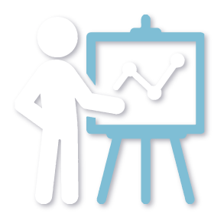
Bilgi Güvenliği Sunumu

Slide 3








1
Temel Kavramlar
2
Bilgi Güvenliği Hakkında
3
Bilgi Güvenliği Bileşenleri
İnsan - Süreç -Teknoloji
4

Slide 4

Temel Kavramlar

Slide 5

Bilgi en değerli varlıktır.
Notes:
Bilgi kişilere veya kurumlara ait diğer bütün varlıklar gibi değeri olan ve aralıksız olarak uygun bir şekilde korunması gereken varlıklardır.

Slide 6
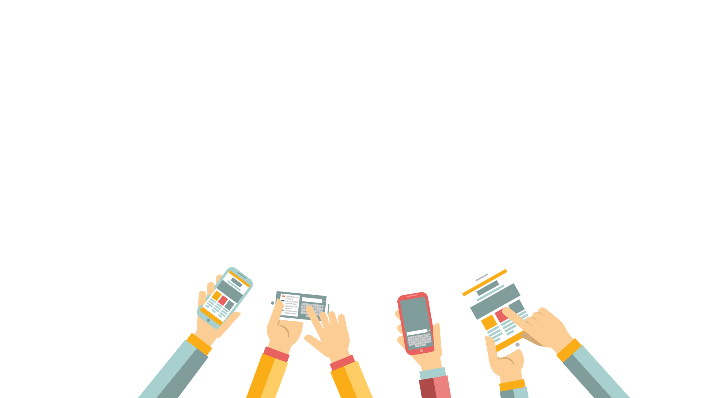

Bilgi bir çok biçimde bulunabilir.
Elektronik Postalar
Elektronik Dosyalar
SMS & Faks Mesajları
Sosyal Medya
Toplantılar
Telefon Konuşmaları
Notes:
Bilgi bir çok biçimde bulunabilir.
Fiziksel ortamlarda ,
Telefon konuşmalarında,
Toplantılarda,
SMS ve Faks mesajlarında,
Sosyal Medyada,
Elektronik dosyalarda,
Elektronik Postalarda ve daha bir çok biçimde bulunur.

Slide 7
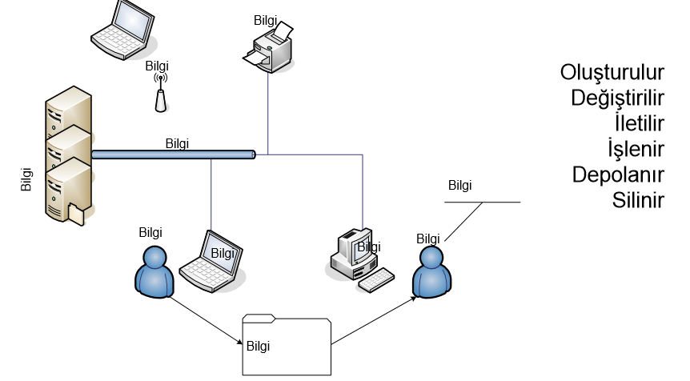
Bir Kurumda Bilginin Akışı
Notes:
Bir kurumda bilgi;
Oluşturulur,
Değiştirilir,
İletilir,
İşlenir,
Depolanır,
Silinir
Bu şekilde bilginin akışını görebiliriz.

Slide 8
Bilgi Güvenliği Hakkında

Slide 9
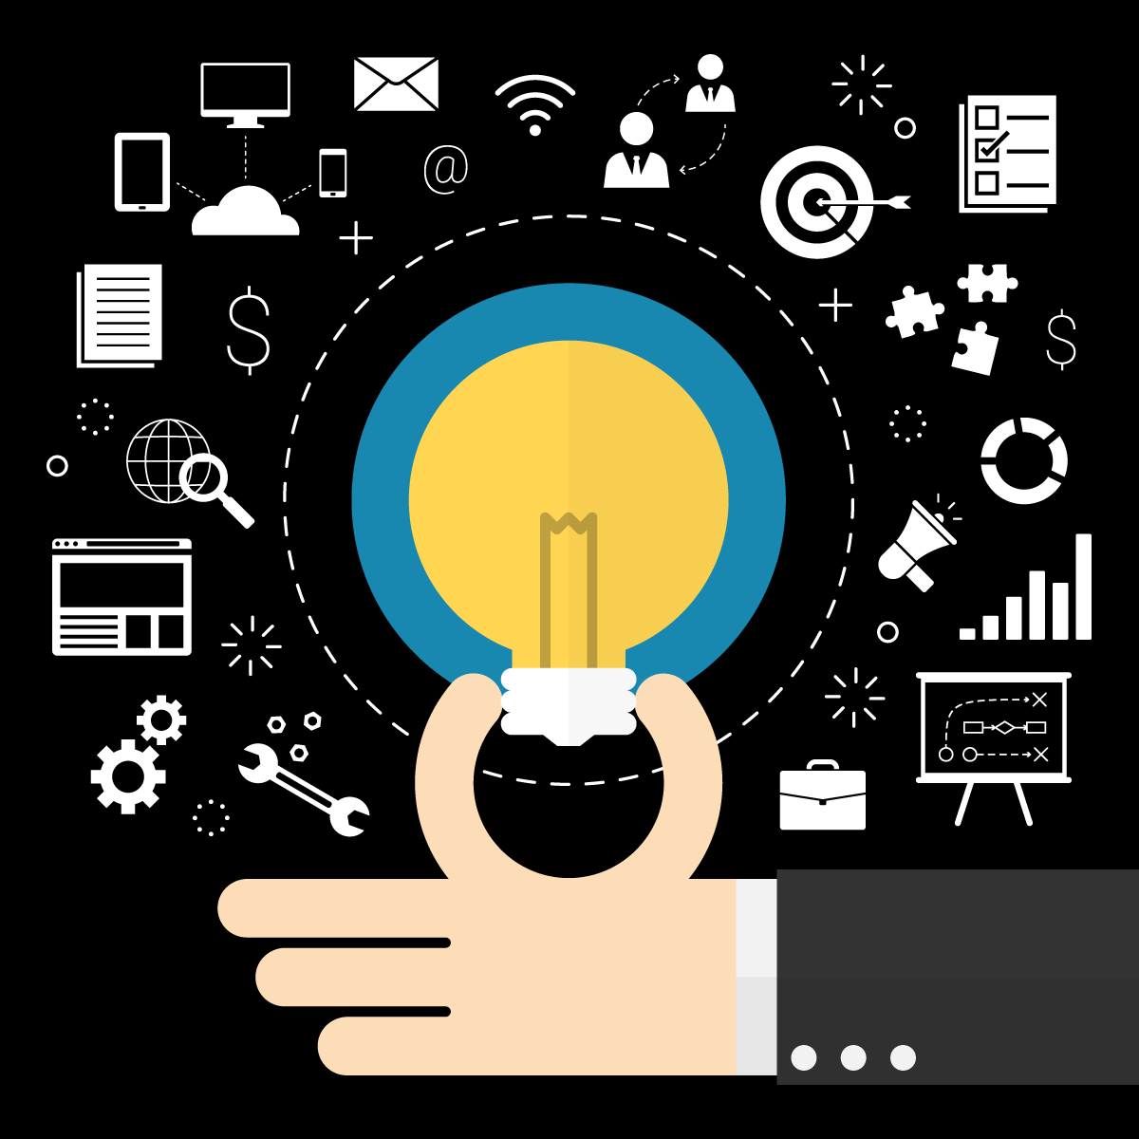
02 – Bilgi Güvenliği Hakkında
Bilgi Güvenliği; bilginin kaybolmasını, zarara uğramasını, yetkisiz ve kötü niyetli kişilerin eline geçmesini engellemektir.
Notes:
Bilgi güvenliği; bilginin kaybolmasını, zarara uğrayıp bütünlüğünün bozulmasını ve kötü kişilerin eline geçerek erişebilirliğin zarara uğramasını engellemektir.
Temel amaç iş devamlılığını sağlamak, oluşabilecek zararları en aza indirmek, tehditlere karşı önlem almaktır.

Slide 10

02 – Bilgi Güvenliği Hakkında – Neden Önemli
İnteraktif bankacılık sistemi kullanıcısının hesabındaki paralar çalınabilir.
Bir kurumda çalışanlarla ilgili kişisel bilgiler internetten yayınlanabilir.
Öğrenci notları sistemden değiştirilebilir.
Bir hastanedeki hastalarla ilgili bilgiler
ele geçirilebilir
Saldırganlar kendilerini gizlemek için başka kişilere ait bilgisayarları ele geçirip oradan saldırı yapılabilir.
Sosyal mühendislik saldırıları yapılabilir
Notes:
Bilgi güvenliği önemli çünkü
Toplumdaki imajınız zedelenebilir
Maddi kayıplarınız, zaman ve efor kaybınız olabilir
Bilgisayarınız, programlarınız veya dosyalarınız zarara uğrayabilir.
Bilgileriniz başka kişilerin eline geçebilir
Başka kişilerin suçlarından dolayı ceza alabilirsiniz

Slide 11
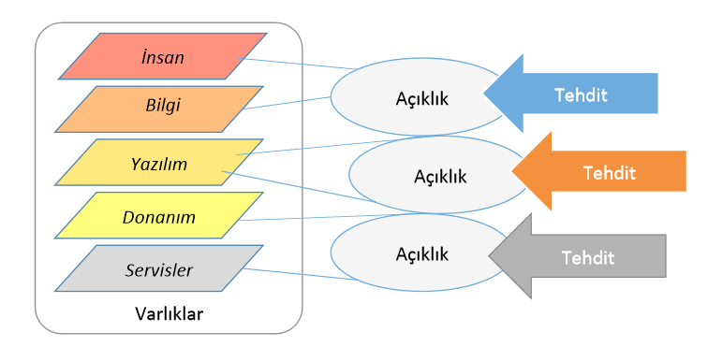
02 – Bilgi Güvenliği Hakkında – Açıklık ve Tehdit
Varlıklara zarar verme olasılığı olan kasıtlı veya kasıtsız olaylar tehdit olarak değerlendirilir.
Varlığın bir tehditten zarar görmesine yol açacak etkenler ise açıklık olarak değerlendirilir.
Notes:
Varlıklara zarar verme olasılığı olan kasıtlı veya kasıtsız olaylar tehdit olarak değerlendirilir.
Varlığın bir tehditten zarar görmesine yol açacak etkenler ise açıklık olarak değerlendirilir.

Slide 12
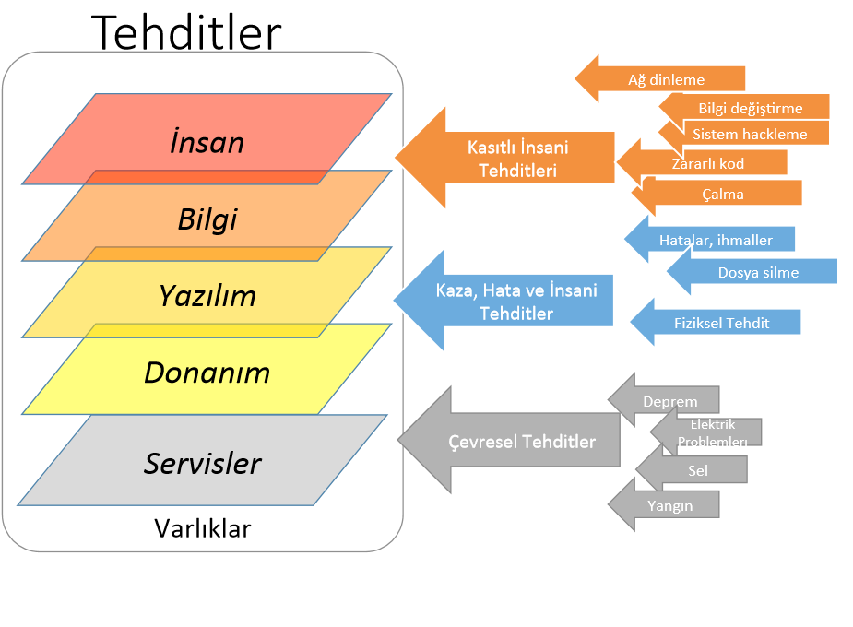
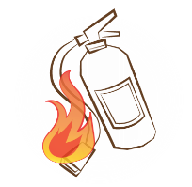
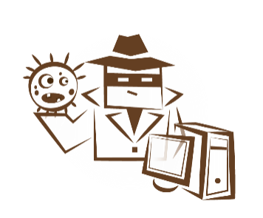
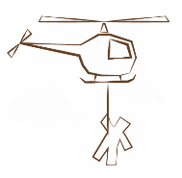
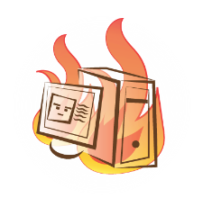
02 – Bilgi Güvenliği Hakkında – Tehdit Örnekleri
Çevresel Tehditler
İnsan Kaynaklı Tehditler
Doğal Tehditler
BT Kaynaklı Tehditler
Varlıklara zarar verme olasılığı olan kasıtlı veya kasıtsız olaylar tehdit olarak değerlendirilir.
Notes:
Tehdit örneklerine insan kaynaklı tehditler, doğal tehditler, çevresel tehditler, BT kaynaklı tehditler verilebilir.
Ağ dinleme, bilgi değiştirme, sistem hackleme, deprem, yangın, sel, gibi

Slide 13
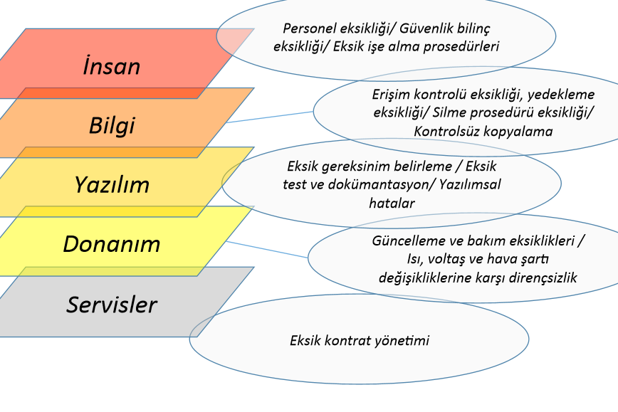
02 – Bilgi Güvenliği Hakkında – Açıklık Örnekleri
Varlığın bir tehditten zarar görmesine yol açacak etkenler açıklık olarak değerlendirilir.
Notes:
Varlığın bir tehditten zarar görmesine yol açacak etkenlere açıklık denir.
Bunlara örnek olarak zayıf şifreler, eğitimsiz personel, kontrolsüz dokümanlar, yetkisiz erişilebilen sistemler, güvenlik yazılım zafiyetleri verilebilir.

Slide 14
Bilgi Güvenliği Bileşenleri

Slide 15
03 – Bilgi Güvenliği Bileşenleri
Gizlilik
Bilgiye sadece yetkisi olan kişilerin erişebilmesidir.
Bütünlük
Bilginin içeriğinin doğru, güncel ve geçerli olduğunun garanti edilmesidir.
Erişebilirlik
Bilginin yetkili kişilerce ihtiyaç duyulduğunda ulaşılabilir ve kullanılabilir durumda olmasıdır.
Notes:
Bilgi güvenliği bileşenleri gizlilik, bütünlük, erişebilirlikten oluşmaktadır.
Gizlilik, bilgiye sadece yetkisi olan kişilerin erişebilmesidir, bütünlük bilginin içeriğinin doğru, güncel ve geçerli olduğunun garanti edilmesidir, erişebilirlik ise bilginin yetkili kişilere ihtiyaç duyulduğunda ulaşabilir ve kullanılabilir durumda olmasıdır.

Slide 16
03 – Bilgi Güvenliği Bileşenleri-Gizlilik
Gizlilik için kimlik doğrulmasının düzgün yapılması zorunludur.
Sahip olduğunuz, bildiğiniz ya da biyometrik bir özelliğinizden herhangi ikisinin kullanılması ise iki faktörlü kimlik doğrulama olup daha güçlü kimlik doğrulama şeklidir.
Güçlü kimlik doğrulama yöntemlerine biyometrik yöntemler, tek kullanımlık parola, bankamatik kartı ve benzeri örneklerde verilebilir.
Kimlik doğrulama yapılarak yetkili kişilerin erişimi sağlanır.
Kimlik doğrulamasından sonra elde edilen yetkiye göre işlem yapılır. Verinin değiştirilmesi, yok edilmesi gibi yetkiler en riskli yetkilendirme seviyeleridir.

Slide 17
03 – Bilgi Güvenliği Bileşenleri-Bütünlük
E – imza bütünlük sağlamada kullanılan bir uygulamadır.
Saldırganların hedefleri üzerinde yapmış olduğu her değişiklik bütünlüğü bozacaktır.
Web sayfası, dosya, telefon, banka hesapları
Havale hesap bilgilerinin değiştirilmesi durumunda bütünlük bozulacaktır.

Slide 18
03 – Bilgi Güvenliği Bileşenleri-Erişebilirlik
İş sürekliliğini sağlayabilmek için erişebilirlik mutlaka güvence altına alınmalıdır.
Bir web sayfası üzerinden ya da sunucu üzerinden erişim engellendiğinde erişebilirlik zarar görmüş olur.
Teknik bir arızadan veya kötü niyetli bir saldırıdan dolayı erişiminiz kesintiye uğrayabilir.
Notes:
Kredi kartı işlemleri internet üzerinden yapılabilir. İşlemleri tamamlamak üzereyken bağlantı kesilirse erişiminiz engellenir. Erişebilirliğin kesilmesi, teknik bir arızadan veya kötü niyetli bir saldırıdan dolayı yaşanmış olabilir.

Slide 19
İnsan Süreç Teknoloji

Slide 20
04 – İnsan Süreç Teknoloji
Bilgi güvenliği sadece teknoloji ile sağlanabilecek bir yapı değildir.
Teknolojinin yanında mutlaka insan ve süreç yer almalıdır.
Süreç olmadan bir bilgi güvenliği sisteminin kurulması, uygulanması, yürütülmesi ve uyum sağlaya bilmesi mümkün değildir.
İnsan - Süreç –Teknoloji uyumuyla ancak yönetilebilir ve sürdürülebilir bir bilgi güvenliği sistemi kurulabilir.
Notes:
Bilgi güvenliği sadece teknoloji ile sağlanabilecek bir yapı değildir.
Teknolojinin yanında mutlaka insan ve süreç yer almalıdır.
Süreç olmadan bir bilgi güvenliği sisteminin ise kurulması, uygulanması, yürütülmesi ve uyum sağlaya bilmesi mümkün değildir
İnsan - Süreç –Teknoloji uyumuyla ancak yönetilebilir ve sürdürülebilir bir bilgi güvenliği sistemi kurulabilir.

Slide 21
04 – İnsan Süreç Teknoloji
İnsan
Denetçiler
Danışmanlar
Servis Sağlayıcılar
Alt Yüklenici/Çözüm Ortakları
Müşteriler
Çalışanlar
Yönetim
Sermayedarlar
birçok alanda yer almaktadır.
Bilgi güvenliğinde insan zincirin en zayıf halkası olarak bilinir.
Bilgi güvenliği farkındalığı yaratılmalıdır.
Eğitimler alınarak yönetimsel kontroller sağlanmalıdır.
Notes:
İnsan zincirin en zayıf halkası olarak bilinir.
Bilgi güvenliği farkındalığına sahip insan faktörü yer almalıdır.
Bu kişilerin her birine uygun şekilde, bilgi güvenliği farkındalığı yaratılmalı, bunun içinde eğitimler alınarak yönetimsel kontroller sağlanmalıdır.

Slide 22
04 – İnsan Süreç Teknoloji
Kurumsal Vizyon ve Misyon
Kapsam Dokümanı
Bilgi Güvenliği Politikası
Uygulanabilirlik Bildirgesi
Yama Yönetim Yönergesi
Değişiklik Yönetim Yönergesi
Güvenlik İhlali Yönetim Yönergesi
Parola Yönetim Yönergesi
Bilgi güvenliği yönetim sistemi dokümante etilmiş bir süreçtir.
Süreçler kurumlara göre
değişiklik gösterebilir.
Süreçleri tamamlanmış bir bilgi güvenliği yönetim sistemidir.
Notes:
Bilgi güvenliğinde süreç çok önemlidir.
Süreç olmadan bir bilgi güvenliği sisteminin ise kurulması, uygulanması, yürütülmesi ve uyum sağlaya bilmesi mümkün değildir
Bilgi güvenliği süreçleri tanımlanmış bir bilgi güvenliği yönetim sistemi ile sağlanır.

Slide 23
04 – İnsan Süreç Teknoloji
Bilgi güvenliği, gereksinimlerine uygun teknolojik altyapı ile sağlanır.
Bilgisayar ve Sunucular
Bilgisayar Ağ Altyapısı
Güvenlik Yazılım ve Donanımları
Telekom Servisleri
Mobil Cihazlar
Veri Depolama Üniteleri
Notes:
Bilgi güvenliğinde insan - süreç ve teknoloji uyumu bir arada sağlanmalıdır.
Teknoloji ile uyum gereksinimlere uygun teknolojik altyapı ile sağlanır.

Slide 24
